Slide 1
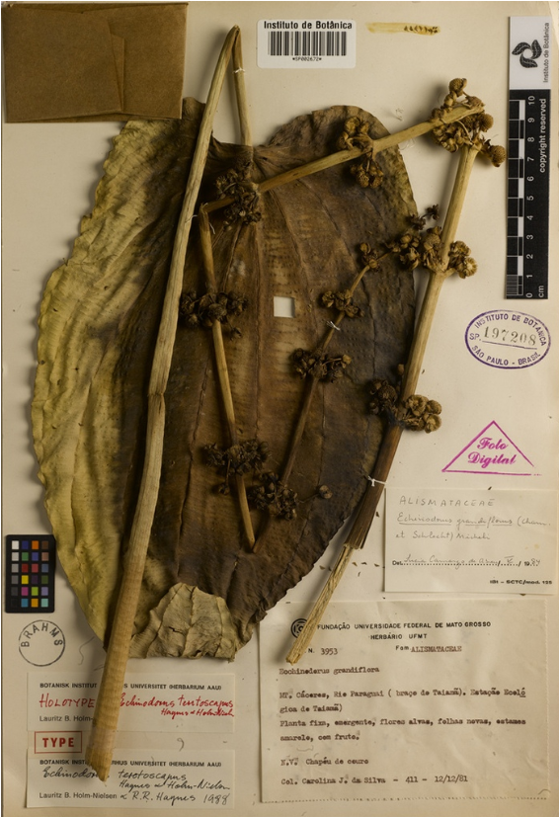
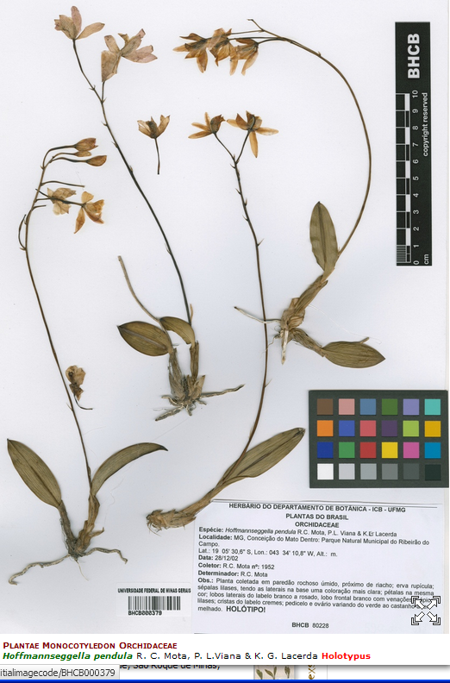
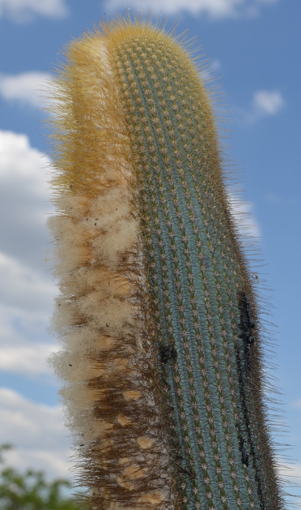
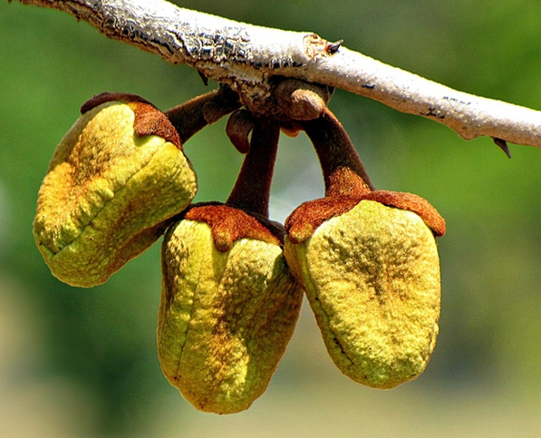
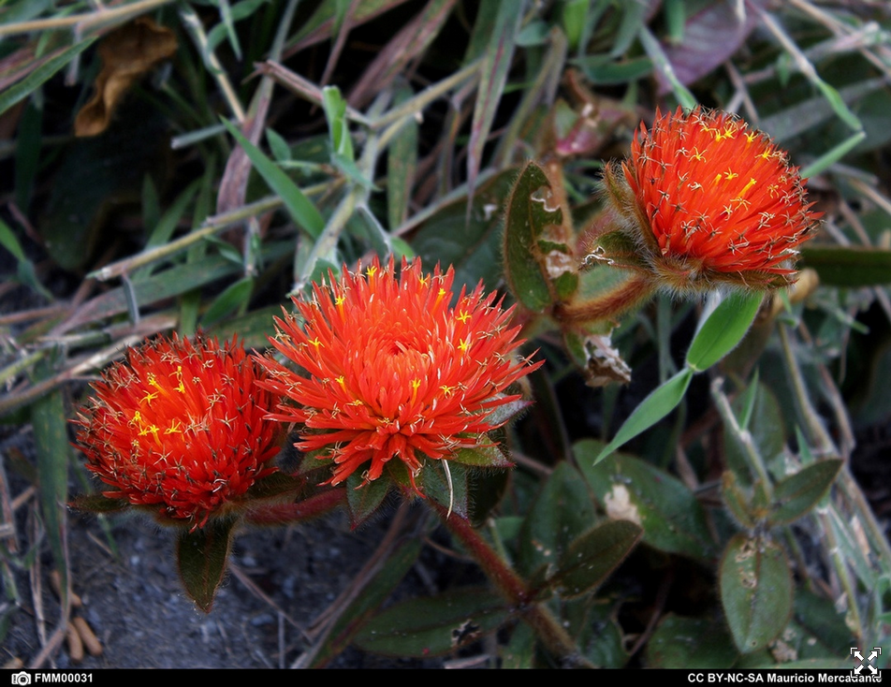
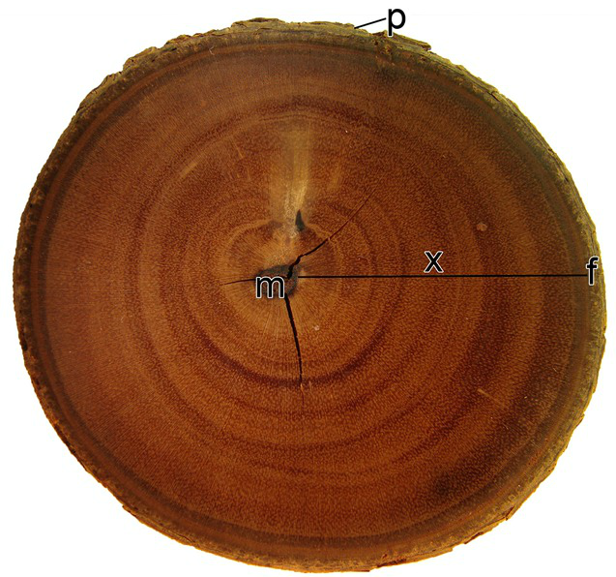
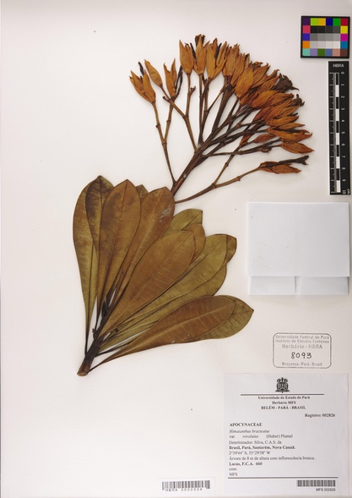
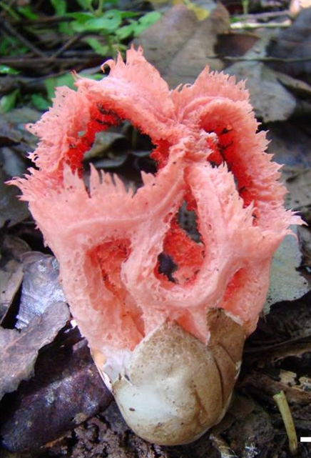
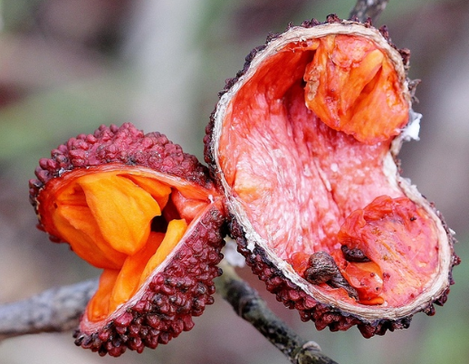
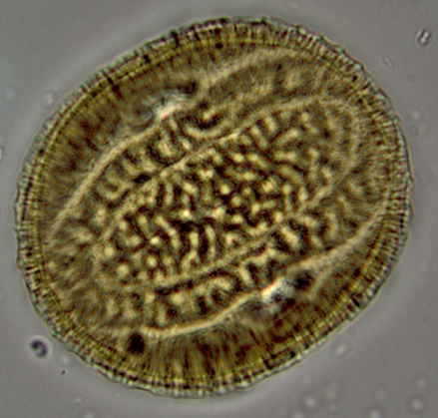
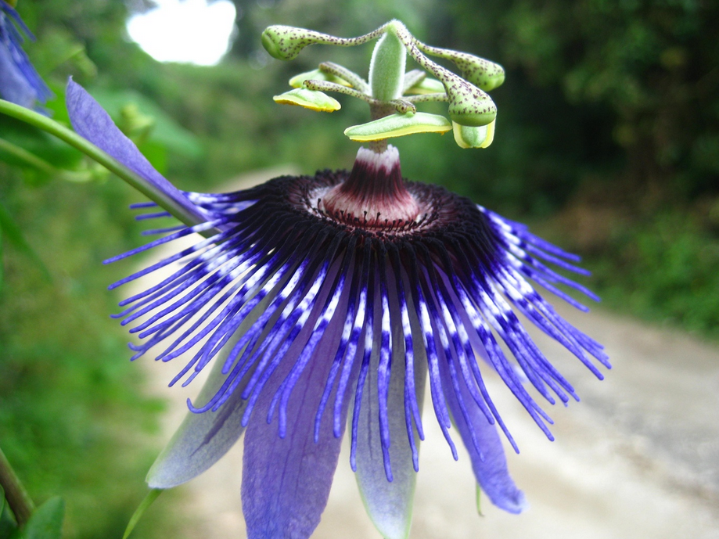
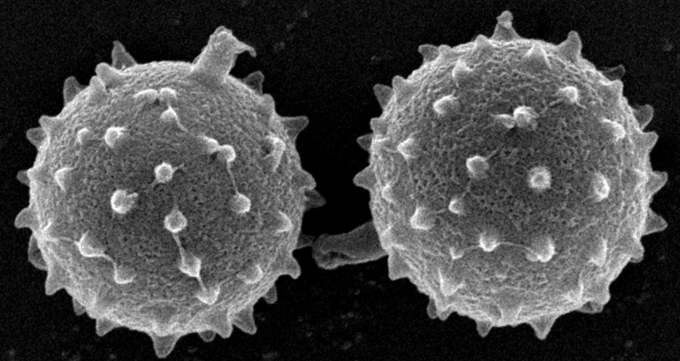

A Importância das Pequenas Coleções na Produção do Conhecimento da Flora
Dora Ann Lange Canhos – dora@cria.org.br
Notes:
Agradecimento à coordenação pelo convite
E a aos participantes pela oportunidade

Slide 2
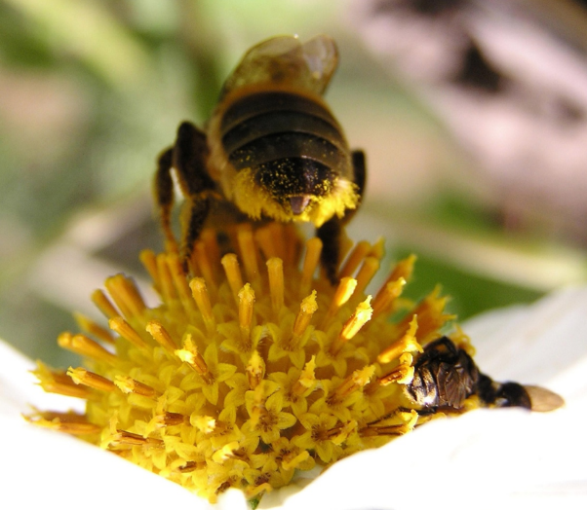
Centro de Referência em Informação Ambiental (CRIA)
Associação privada, sem fins lucrativos, constituída em 2000
Desde 2002 qualificada como uma Organização da Sociedade Civil de Interesse Público (OSCIP)
Missão
  Disseminação do conhecimento científico para promover a conservação e uso sustentável dos recursos naturais do país
Como
  Desenvolvendo e mantendo uma e-infraestrutura de dados e ferramentas sobre biodiversidade de acesso aberto e gratuito
  Estabelecendo parcerias – networking
    Comunidade Científica
    Coleções Biológicas
    Instituições, nacionais e do exterior, com interesses comuns
  Comunicando
    Sistemas de informação on-line, palestras, publicações, eventos, blog

Slide 3
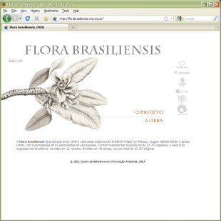
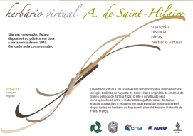
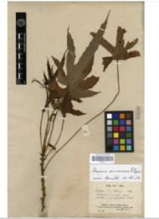
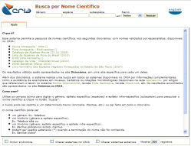
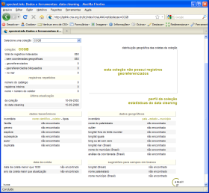
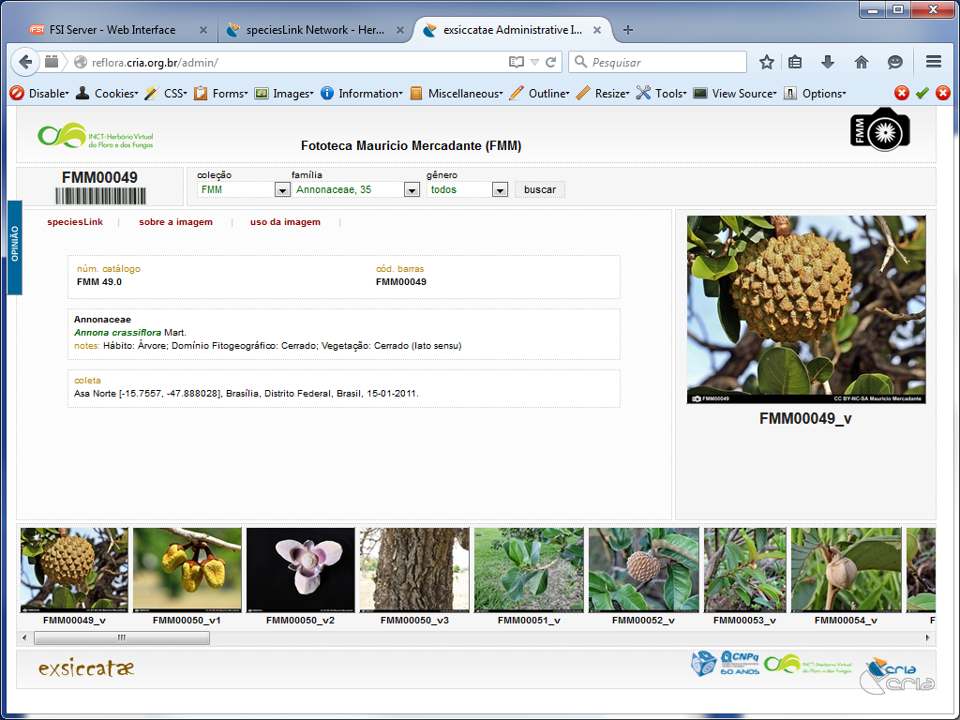
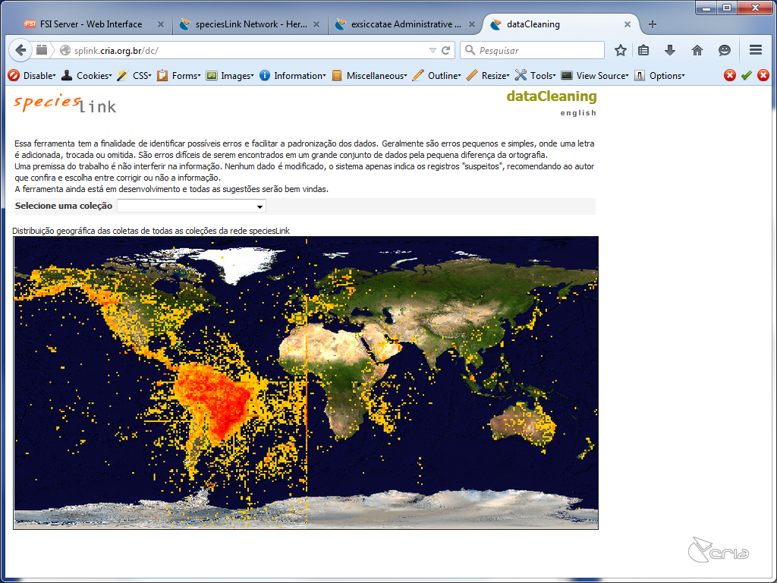
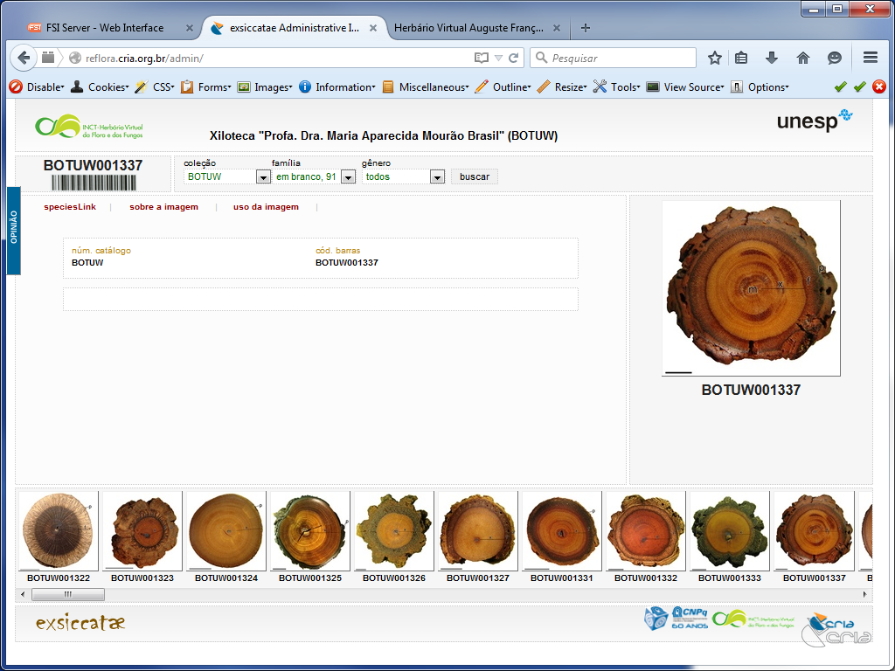
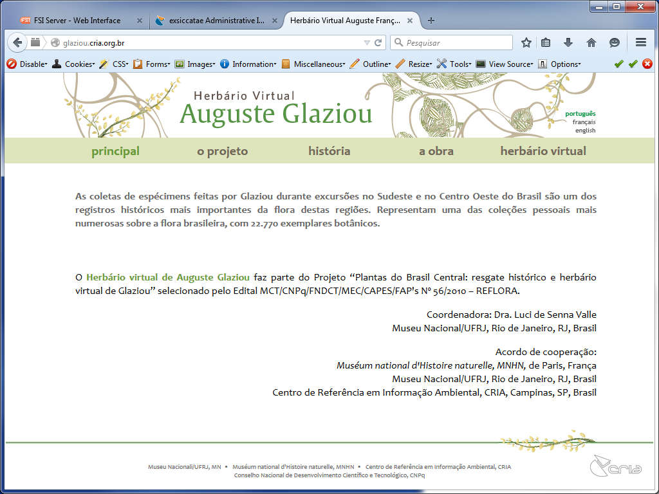
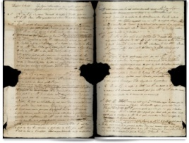
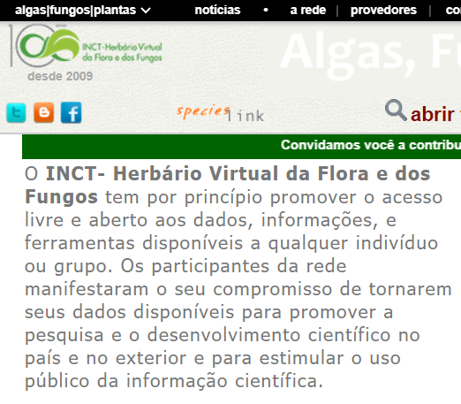
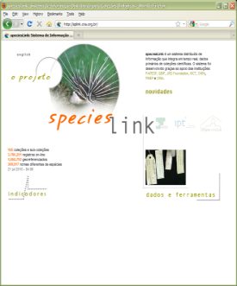
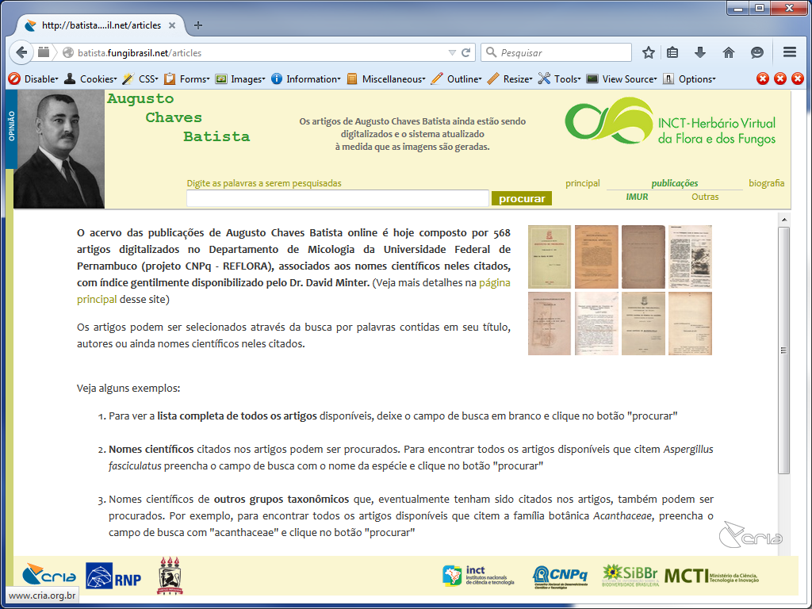
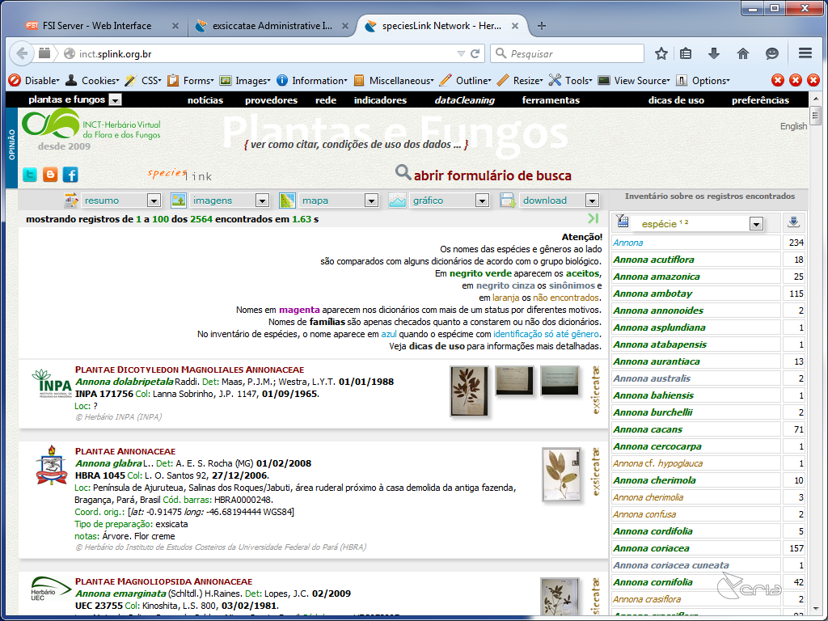
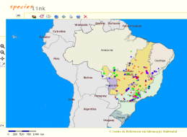
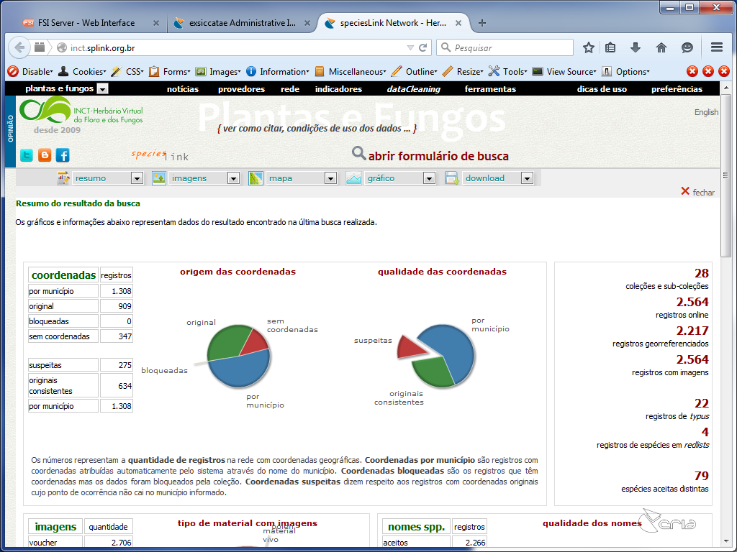
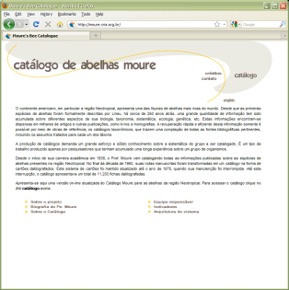
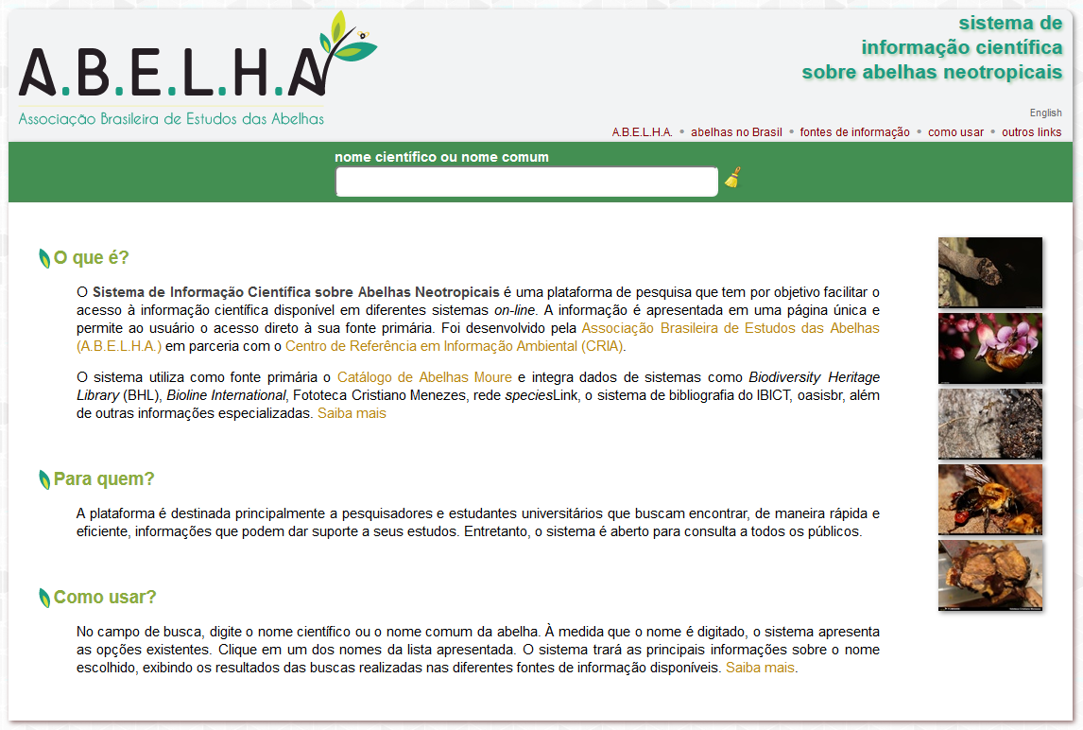
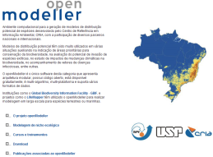
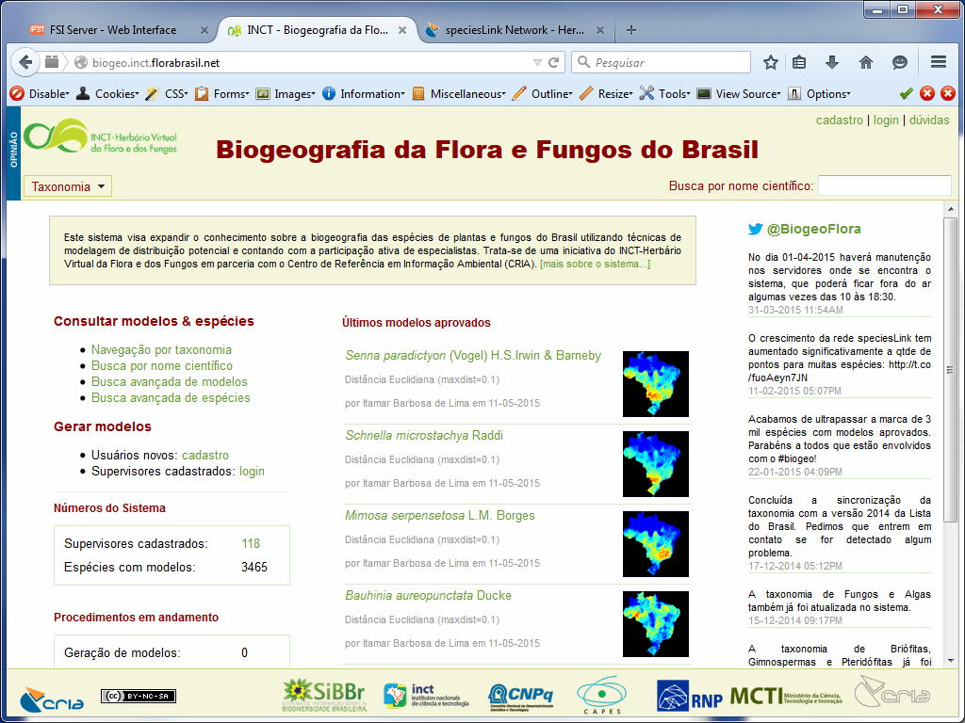
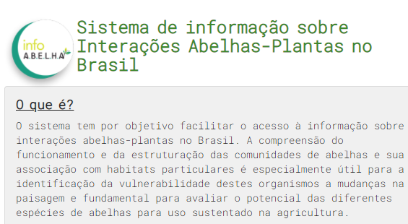
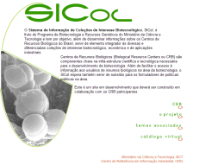
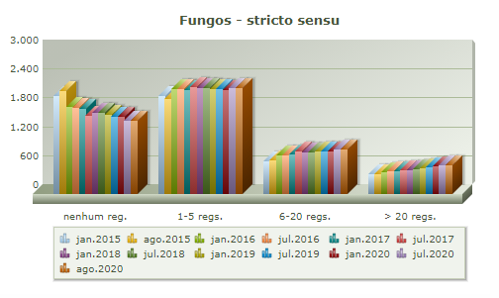
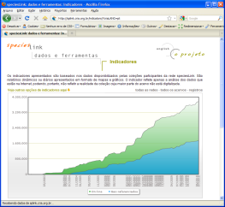
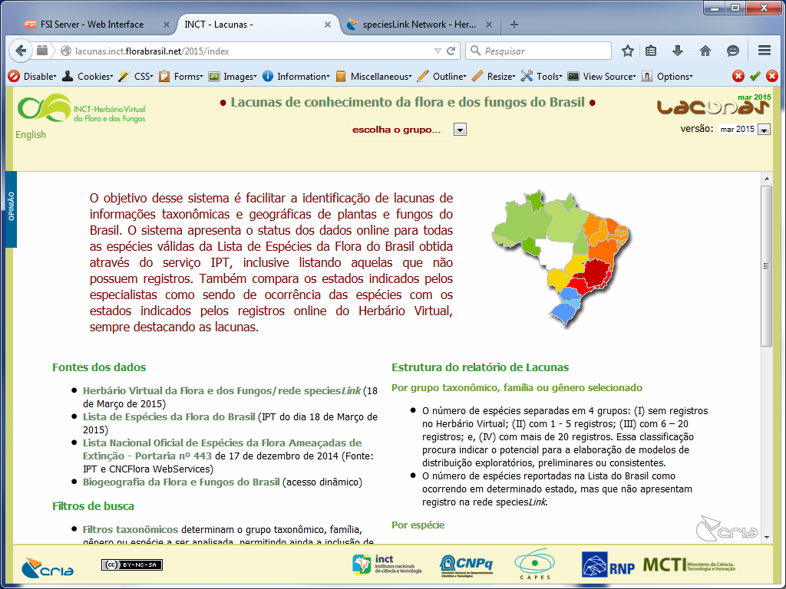
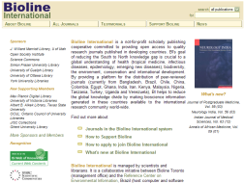
Sistema CRIA de informação
Ferramentas
Fl. bras.
Saint-Hilaire
Names
Datacleaning
Imagens
Glaziou
Batista
INCT-Herbário Virtual
Busca
Mapas
Gráficos
Moure
Abelha
OpenModeller
bioGeo
Provedores de Dados
Interação
Abelha-planta
SICol
Indicadores
Lacunas taxonômicas e geográficas
de abelhas e plantas
Bioline

Slide 4
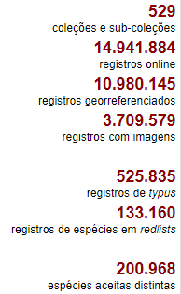
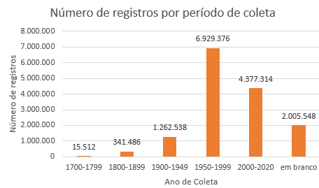
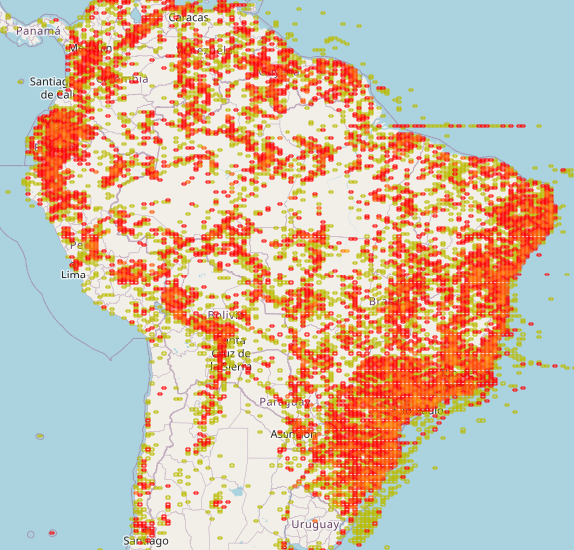
Rede speciesLink
Rede colaborativa em desenvolvimento desde outubro de 2001
  A base: coleções biológicas, repositórios sistematizados da vida
  Amostragem temporal, espacial e taxonômica do nosso patrimônio natural
  Dados e evidências científicas em formatos úteis e utilizáveis e de acesso livre (FAIR – Findable, Accessible, Interoperable, Reusable)
4 milhões de registros sem coordenadas

Slide 5
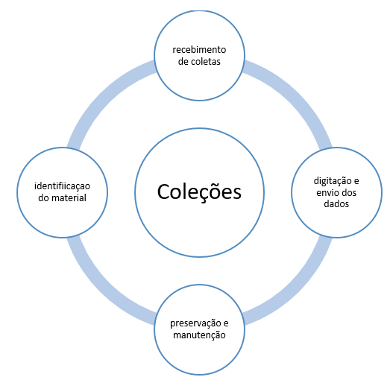
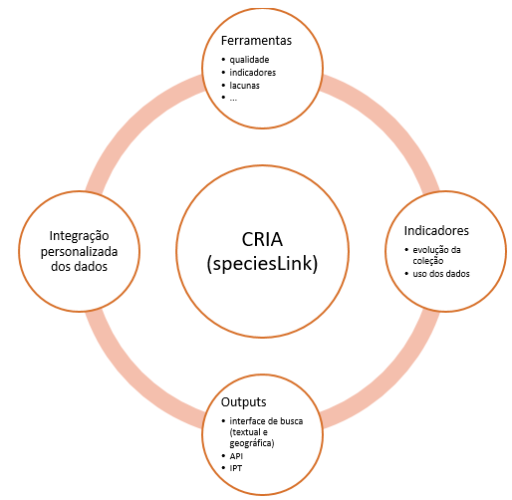
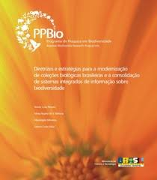
ARTICULAÇÃO E PLANEJAMENTO
INCT – Herbário Virtual, SBB
RNP
INFRAESTRUTURA
Comunicação e
Computação em
Nuvem
Feedback, cybertaxonomy,
Modelos de distribuição
geográfica de espécies
USUÁRIOS
Novas demandas
www.cria.org.br/cgee/col

Slide 6
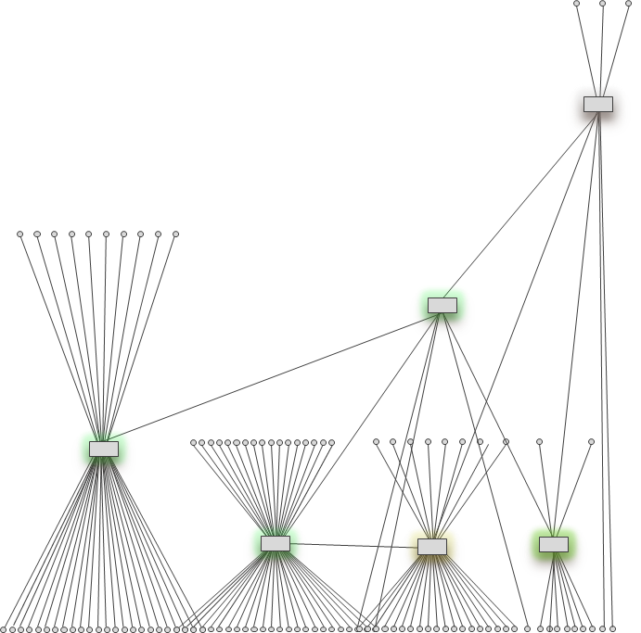
speciesLink e o INCT - Herbário Virtual
dados de ocorrência de espécies
imagens (vouchers, plantas vivas, pólen)
mapas, gráficos, sínteses, catálogos (dinâmico)
GBIF, iDigBio, SiBBr
Flora 2020, CNCFlora
Grupos de modelagem
Interface de busca
Serviços Web
Banco de dados
Ferramentas
dados de ocorrência de espécies
Imagens
autonomia e controle dos dados
qualidade dos dados
indicadores
uso dos dados
Cibertaxonomia
Sistema de Anotação
Lacunas
BioGeo

Slide 7
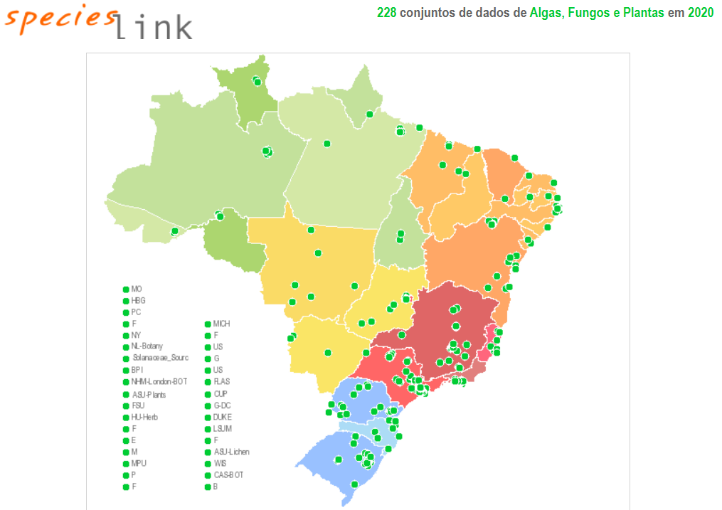

Slide 8
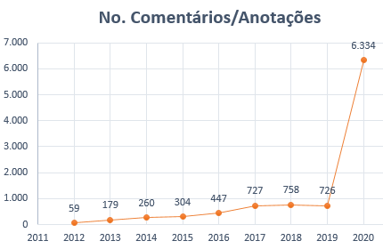
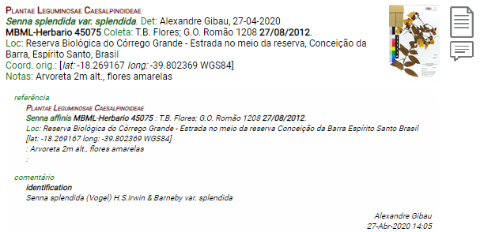
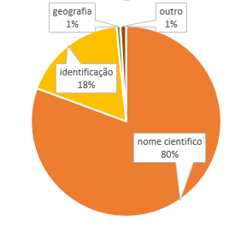
Articulação INCT no dia da botânica

Slide 9







Dados de coletas
Rede integrada de dados
e infraestrutura
Lacunas - Annonaceae Bahia
  Annona malmeana
  Annona saffordiana
  Guatteria notabilis

Slide 10



INCT – Herbário Virtual da Flora e dos Fungos
Busca: Reino = Plantae, Fungi
Herbário da Universidade Estadual do Sudoeste da Bahia (HUESB): 98º (14.342)
Herbário Mongoyós (HVC): 156º (5.881)

Slide 11



A importância do acervo depende da pergunta ...
Busca geográfica – Bahia; Reino: Plantae, Fungi
HUESB: 11º lugar
HVC: 25º lugar

Slide 12



A importância do acervo depende da pergunta ...
Busca geográfica – Bahia; Município = Jequié; Reino: Plantae, Fungi
HUESB: 1º lugar
HVC: 38º lugar

Slide 13



A importância do acervo depende da pergunta ...
Busca geográfica – Bahia; Município = Vitória da Conquista;
Reino: Plantae, Fungi
HVC: 1º lugar
HUESB: 27º lugar

Slide 14



A importância do acervo depende da pergunta ...
Busca geográfica – Parque Nacional da Boa Nova e
Refúgio de Vida Silvestre de Boa Nova
Reino: Plantae, Fungi

Slide 15





Importância do trabalho em rede
Index Herbariorum 2019
Kew: 8,12 milhões
MNHN Paris: 8 milhões
NYBG: 7,92 milhões
Naturalis: 6,9 milhões
MO: 6,85 milhões
G: 6 milhões
Russia: 6 milhões
Viena: 5,5 milhões
BM: 5,2 milhões
Smithsonian: 5,1 milhões
Brasil
65. JBRJ: 780 mil
77. Museu Nacional: 600 mil
96. IB SMA: 500 mil
Acervo dos herbários brasileiros associados ao INCT - HVFF: 7,1 milhões Top 10 do mundo

Slide 16



Uso dos dados
1.025 vezes
Uso diário 2019:
1,48 milhão de registros/dia
10.583 mil imagens/dia

Slide 17
A rede social é um componente essencial da e-infrastrutura
Interação entre provedores de dados, usuários e equipes de gestão da informação é o centro de inovação
Usuários
Provedores de dados
E-infraestrutura
Equipes TI

Slide 18


Obrigada!
Dora Ann Lange Canhos (dora@cria.org.br)
Links úteis:
CRIA: cria.org.br
speciesLink: splink.org.br
Dashboard: splink.org.br/dashboard

